Slide 1
Система социальной помощи детям раннего возраста
как основа региональной межведомственной модели

Slide 2
СЛУЖБА РАННЕЙ ПОМОЩИ
Междисциплинарная структура, предназначенная для оказания помощи детям с особыми потребностями в возрасте от рождения до 3 лет и их семьям, с целью содействия оптимальному развитию ребенка и его адаптации в обществе

Slide 3
ОСНОВНЫЕ ЦЕЛИ
организация раннего выявления детей со стойкими нарушениями состояния здоровья
содействие их оптимальному развитию, включению в среду сверстников
организация сопровождения семьи, повышение компетентности родителей и законных представителей детей в возрасте от 0 до 3 лет

Slide 4
ПОЛУЧАТЕЛИ
Граждане Российской Федерации, проживающие на территории Ленинградской области, либо иностранные граждане, лица без гражданства, постоянно проживающие на территории Ленинградской области:
дети в возрасте от 0 до 3 лет, не имеющие статуса «ребенок-инвалид», у которых выявлено стойкое нарушение функций организма или заболевания, приводящего к нарушениям функций организма, или выявлена задержка развития;
дети-инвалиды в возрасте от 0 до 3 лет;
родители (законные представители) этих детей

Slide 5
МЕЖВЕДОМСТВЕННОЕ ВЗАИМОДЕЙСТВИЕ
ЗДРАВООХРАНЕНИЕ
выявление детей целевой группы
оказание медицинской помощи
методическая и консультативная помощь
СОЦИАЛЬНАЯ ЗАЩИТА
выявление детей целевой группы
предоставление социальных услуг
методическая и консультативная помощь
ОБЩЕСТВЕННЫЕ ОРГАНИЗАЦИИ
представление интересов целевой группы в ОИВ
консультативная помощь
ОБРАЗОВАНИЕ
выявление детей целевой группы
предоставление услуг ПМПК
образовательные услуги
методическая и консультативная помощь

Slide 6
ОСНОВНЫЕ ЗАДАЧИ МЕЖВЕДОМСТВЕННОГО ВЗАИМОДЕЙСТВИЯ
Создание системы координации действий по развитию ранней помощи
Создание сети поставщиков услуг ранней помощи
Создание системы координации действий по развитию ранней помощи, действующих на основе стандарта
Обеспечение своевременного направления детей с выявленной потенциальной нуждаемостью в ранней помощи к поставщиках услуг ранней помощи
Ведение учета детей, которым оказываются услуги ранней помощи
Обеспечение перехода ребенка в образовательную организацию
Обеспечение сбора информации в целях управления системой ранней помощи, включая контроль качества и эффективности оказания услуг ранней помощи детям и их семьям

Slide 7
С января 2018 года предоставляются ранняя помощь в рамках технологии социального обслуживания «Организация и предоставление услуг ранней помощи детям в возрасте от 0 до 3 лет на территории Ленинградской области» в соответствии с соглашением Комитета по социальной защите населения Ленинградской области С августа 2018 года предоставление услуг ранней помощи при реализации гранта Фонда поддержки детей, находящихся в трудной жизненной ситуации (2018 – 2019 годах)
ПРЕДОСТАВЛЕНИЕ РАННЕЙ ПОМОЩИ
НА ПРИМЕРЕ ЛОГБУ «ТИХВИНСКИЙ КОМПЛЕКСНЫЙ ЦЕНТР СОЦИАЛЬНОГО ОБСЛУЖИВАНИЯ НАСЕЛЕНИЯ»

Slide 8
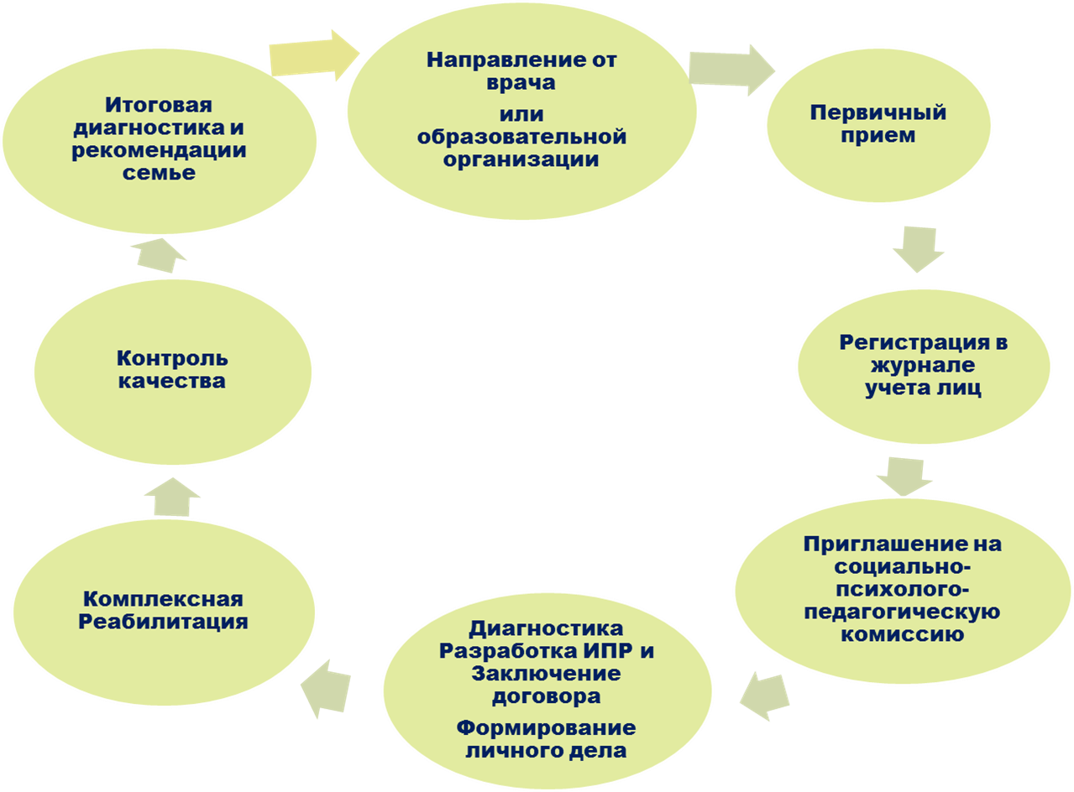
СХЕМА РАБОТЫ С СЕМЬЕЙ

Slide 9
ОХВАТ РАЙОНОВ ПРЕДОСТАВЛЕНИЯ РАННЕЙ ПОМОЩИ
2018 год
Организованы на базе «Тихвинского КЦСОН» за счет гранта - 4 службы ранней помощи на базе 4-х учреждений социальной защиты населения Ленинградской области
2019 год
Организованы на базе «Тихвинского КЦСОН» за счет гранта - 8 служб ранней помощи на базе 8-х учреждений социальной защиты населения Ленинградской области
За счет субсидии Комитета по социальной защите населения Ленинградской области – 6 служб ранней помощи на базе 6-х учреждений социальной защиты населения Ленинградской области
В 2020 году в каждом районе откроется служба ранней помощи

Slide 10
ИТОГИ РАБОТЫ ЗА 2018 ГОД
Создана система межведомственного взаимодействия
Разработана комплексная программа помощи детям раннего возраста и семьям их воспитывающим
Создан и постоянно актуализируется банк данных на детей нуждающихся в оказании услуг по ранней помощи
Налажена система обучения специалистов
Обеспечена доступность услуг для детей села
Создана система информированности населения
Улучшена МТБ Службы ранней помощи детям

Slide 11
ЗАДАЧИ НА 2019 ГОД
Обеспечение качественными и эффективными услугами ранней помощи
Обеспечение преемственности в реализации индивидуальных программ ранней помощи при смене поставщика услуг
Обеспечение перехода ребенка в образовательную организацию
Ведение мониторинга и статистического наблюдения за оказанием услуг ранней помощи детям и их семьям
Обеспечение доступности услуг для детей села
Оказание методической и информационной поддержки детям целевой группы и их семьям
Повышение квалификации специалистов в институте Ранней помощи

Slide 12
Спасибо за внимание!

